Slide 1
CẤU TẠO & NGUYÊN LÝ HOẠT ĐỘNG CỦA CÁC LOẠI ĐÈN
Đèn LED
Đèn Sợi đốt
Đèn huỳnh quang
Đèn Compact

Slide 2
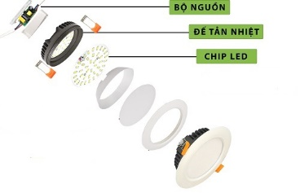
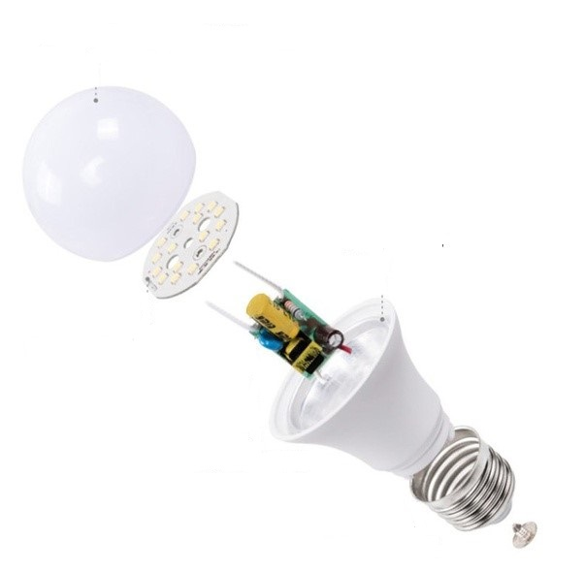
I. Đèn LED
Cấu tạo
Nguồn
Đế tản nhiệt
Chip LED
Vỏ bóng đèn

Slide 3
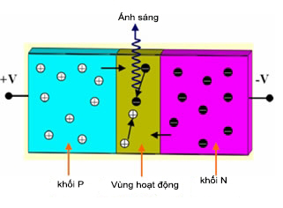
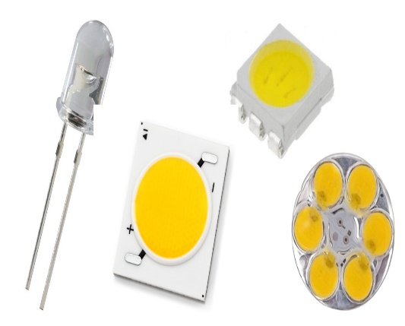
I. Đèn LED
Nguyên lý phát quang
Trong đó, Chip LED là bộ phận phát ra ánh sáng
LED là khối bán dẫn gồm 2 khổi P (+) và N (-) chứa 2 loại điện tử trái dấu. Khi có dòng điện chạy qua, ở vùng hoạt động 2 điện tử này hút nhau, giải phóng năng lượng dạng ánh sáng.
Chip LED sự dụng phổ biến với 3 loại:
SMD
COB
COG
Chip LED SMD: được sử dụng rộng rãi trong các đèn chiếu sáng dân dụng
Chip LED COB: thường được ứng dụng cho các đèn chiếu pha, chiếu điểm, đèn đường
Chip LED COG: ứng dụng cho sản xuất đèn filament

Slide 4
Ưu điểm vượt trội của đèn LED
Hoạt động tốt ở các môi trường khắc nghiệt
Tiết kiệm năng lượng
Ít tỏa nhiệt hơn so với nguồn sáng khác
Tuổi thọ dài
Không ảnh hưởng bật tắt nhiều lần
Hiệu suất sáng cao
Độ suy giảm quang thông chậm
Không tia UV, không ánh sáng xanh có hại cho mắt, không chất độc hại
Đa dạng kiểu dáng, màu sắc ánh sáng

Slide 5
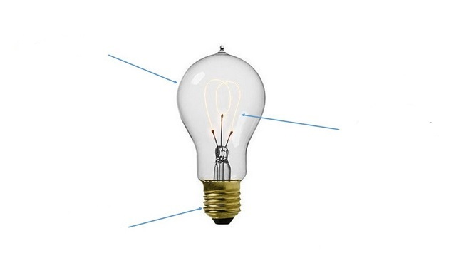
II. Đèn Sợi đốt
Vỏ thuỷ tinh
Cấu tạo
Vỏ thuỷ tinh: Làm bằng thuỷ tinh pha chì. Bên trong hút chân không và bơm khí trơ. Được tráng lớp bột mịn để giảm độ chói của đèn.
Sợi đốt: là bộ phận phát ra ánh sáng của đèn. Được làm bằng vonfram do có độ bền cơ, nhiệt, điện tốt.
Đui đèn: là thành phần cố định, dẫn điện cho bóng đèn. Gồm 2 loại đui xoáy và đui ngạnh.
Sợi đốt
(dây tóc bóng đèn)
Đui đèn
Hiệu suất phát quang thấp: (8 ÷ 20)lm/W, chỉ khoảng 10% điện năng biến đổi thành ánh sáng
Tuổi thọ thấp: (600 ÷ 1000) giờ
Nguyên lý phát quang
Tỏa nhiệt cao
Khi có dòng điện chạy qua, do tác dụng của nhiệt dây tóc bóng đèn bị nung nóng đến phát sáng
Độ hoàn màu CRI 100, không gây mỏi mắt
Ánh sáng phát ra màu vàng (<3000K)

Slide 6
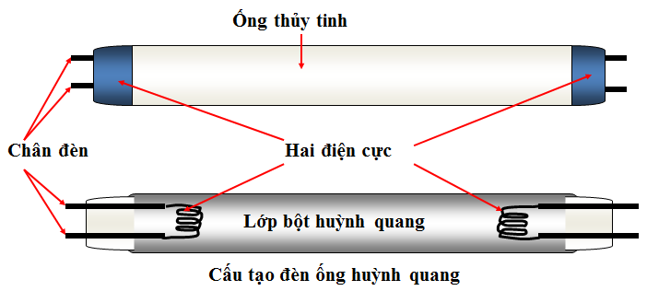
III. Đèn ống Huỳnh Quang
Cấu tạo
Ống thuỷ tinh: làm từ thuỷ tinh có nhiều hình dạng, kích thước. Có tác dụng hấp thụ tia UV được phát ra trong quá trình phát sáng.
Hai điện cực: dùng để phóng điện tử, được làm bằng sợi vonfram
Lớp bột huỳnh quang: được phủ bên trong xung quanh thành ống thuỷ tinh.
Đèn ống Huỳnh quang gồm các loại kích thước thông dụng:
T12 (đường kính ống 38mm) : 20W và 40W
T10 (đường kính ống 32mm) : 20W và 40W
T8 (đường kính ống 26mm) : 18W, 32W, 36W
T5 (đường kính ống 16mm) : 7W, 14W, 14W, 21W, 28W và 35W

Slide 7
III. Đèn ống Huỳnh Quang
Nguyên lý phát quang
Thiết bị mồi
BX nhìn thấy
BX cực tím
Bột HQ nguyên tử Hg các điện tử điện cực
Chấn lưu (Ballast)
Dưới tác dụng của dòng điện xảy ra hiện tượng phóng điện giữa 2 điện cực (phóng các điện tử). Chúng kích thích lớp bột huỳnh quang phủ trong thành ống phát ra ánh sáng nhìn thấy
Hiệu suất phát quang: (60 ÷ 80)lm/W
Tuổi thọ thấp: (6000 ÷ 8000) giờ
Nhấp nháy sáng khi khởi động, gây mỏi mắt
Chứa thủy ngân, tia UV gây hại cho môi trường và sức khỏe
Nhiều thiết bị đi kèm (trấn tưu, tắc te)

Slide 8
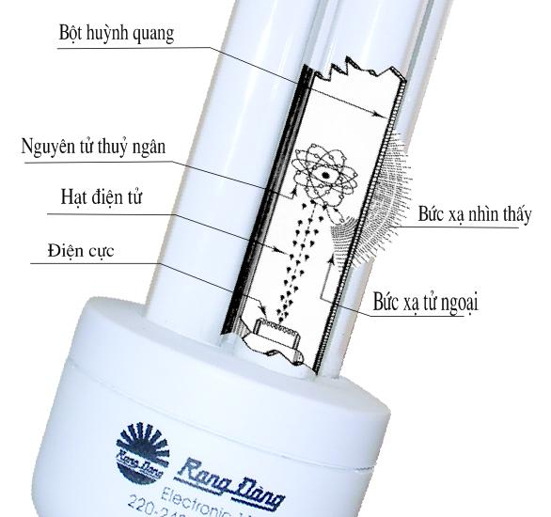
III. Đèn Compact
Cấu tạo và nguyên lý hoạt động của bóng đèn HQ compact cũng tương tự như bóng đèn huỳnh quang. Có điểm khác là ống phóng điện không phải dạng đường thẳng.
Tuổi thọ: (6000 ÷ 8000) giờ
Có 2 kiểu:
Ballast liền đèn
Ballast rời
Kiểu dáng: 1U-2U-3U-4U-Xoắn
Loại đui: đui xoáy (E14, E27, E40) & đui gài (B22)

